Slide 1
Единая государственная информационная система социального обеспечения (ЕГИССО)
19 января 2018 года
Алексеев П.С. – заместитель
директора СПб ГБУЗ МИАЦ
Санкт-Петербурга

Slide 2
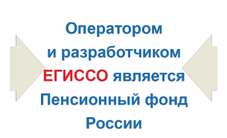
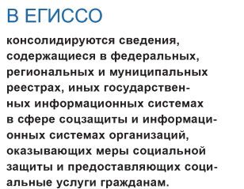
Единая государственная система социального обеспечения
ЕГИССО – это национальный центр учета и анализа государственных социальных расходов
Цели:
Учет и анализ социальных расходов госучреждений;
Ведение классификатора мер социальной защиты (поддержки);
Информирование граждан о мерах социальной защиты (поддержки)
Задачи
Повышение качества планирования затрат;
Разгрузка ИОГВ от непрофильной деятельности и избыточности функций;
Исключение дублирования данных;
Повышение эффективности расходования бюджетных средств

Slide 3
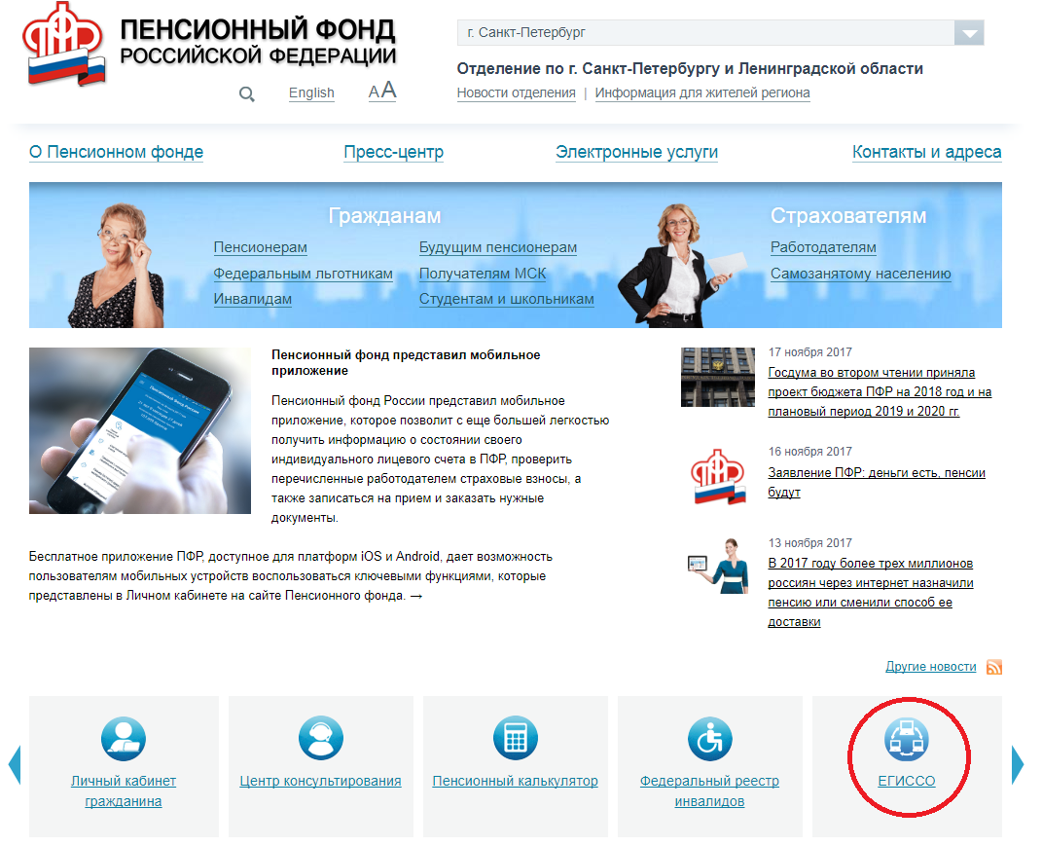
Сайт Пенсионного Фонда Российской Федерации http://www.pfrf.ru

Slide 4
Сайт Пенсионного Фонда Российской Федерации http://www.pfrf.ru

Slide 5
Нормативные документы
Приказ Министерства труда и социальной защиты Российской Федерации от 30 июня 2017 г. № 542н «Об утверждении Порядка формирования классификатора мер социальной защиты (поддержки), его актуализации и использования участниками информационного взаимодействия при размещении информации в Единой государственной информационной системе социального обеспечения.
Федеральный закон от 29.12.2015 № 388-ФЗ «О внесении изменений в отдельные законодательные акты Российской Федерации в части учета и совершенствования предоставления мер социальной поддержки исходя из обязанности соблюдения принципа адресности и применения критериев нуждаемости»
Постановление Правительства Российской Федерации от 14 февраля 2017 г. N 181 г. Москва "О Единой государственной информационной системе социального обеспечения"
Приказ Минтруда России от 08.06.2017 № 477н «Об утверждении состава информации, предоставляемой конкретному пользователю Единой государственной информационной системы социального обеспечения, направившему запрос о предоставлении информации» (Зарегистрирован в Минюсте России 29.06.2017 № 47254)
Приказ Минкомсвязи России от 21.03.2017 № 126 «Об утверждении порядка предоставления инфраструктуры, обеспечивающей функционирование единой государственной информационной системы социального обеспечения» (Зарегистрировано в Минюсте России 02.06.2017 № 46933)
План мероприятий Пенсионного фонда Российской Федерации по созданию Единой государственной информационной системы социального обеспечения утвержденным распоряжением Правления ПФР от 30 марта 2017 г. № 147-ра
План мероприятий Министерства труда и социальной защиты Российской Федерации по реализации постановления Правительства Российской Федерации от 14 февраля 2017 г. №181 «О Единой государственной информационной системы социального обеспечения»

Slide 6
Структура ЕГИССО

Slide 7
Структура ЕГИССО

Slide 8
Этапы внедрения ЕГИССО*
Осуществить сверку реестров лиц, являющихся получателями мер социальной защиты (поддержки) – до 31.10.2017;
Заключить Соглашение о первичной загрузки сведений о лицах, являющихся получателями мер социальной защиты (поддержки) между Отделением ПФР по Санкт-Петербургу и ЛО и Комитетом по здравоохранению в ЕГИССО – до 17.11.2017;
Представить в Отделение ПФР по Санкт-Петербургу консолидированной заявки на регистрацию в Реестре поставщиков информации ЕГИССО – до 17.11.2017;
Представить в Отделение ПФР по Санкт-Петербургу Реестр локальных мер социальной защиты – до 24.11.2017;
Представить в Отделение ПФР по Санкт-Петербургу Реестра фактов назначения мер социальной защиты (поддержки) поставщика информации в формате XML или CSV – до 30.11.2017
* письмо заместителя управляющего ОПФ РФ по Санкт-Петербургу и ЛО И.В.Золотовой от 15.11.2017 № 23/38970

Slide 9
1. Заявка на регистрацию организации в реестре поставщиков информации ЕГИССО
8. перечень организаций, осуществляющих назначение МСЗ(П), находящихся в ведении поставщика информации ****
№ п/п | Наименование |  | ОГРН | ИНН | КПП | Адрес места нахождения | Номера контактных телефонов | Перечень кодов ОКТМО обслуживаемых территорий | НПА, устанавливающий право на запрос сведений о назначенных МСЗ(П). | Контактная информация для граждан
 |  |  |  |  |  |  |  |  |  | Фактический адрес места нахождения | Адрес электронной почты | адрес веб-сайта
 | Полное | Сокращен-ное
1 | Санкт-Петербургское государственное бюджетное учреждение здравоохранения «Медицинский информационно-аналитический центр» | СПб ГБУЗ МИАЦ | 1027810283170 | 7810289256 | 783901001 | 198095, г. Санкт-Петербург, ул. Шкапина, д.30, лит. А | (812) 576-22-43 | 40306000 |  | Санкт-Петербург, ул. Шкапина, д.30, лит. А | Mail@spbmiac.ru | http://www.spbmiac.ru

Slide 10
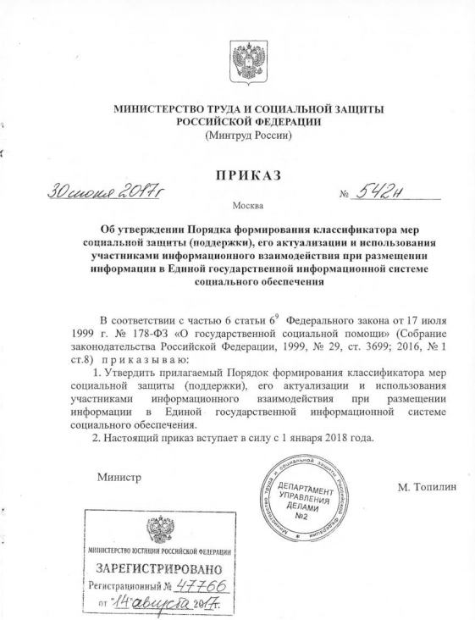
2. Локальный классификатор мер социальной защиты (поддержки)
Участниками информационного взаимодействия при формировании Классификатора являются поставщики информации ЕГИССО, к которым относятся ИОГВ либо организации, находящиеся в их ведении и предоставляющие меры социальной защиты (поддержки)

Slide 11
2. Локальный классификатор мер социальной защиты (поддержки)
Организация | Наименование МСЗ, указанное в заявке для СПб ГБУЗ МИАЦ | Используемое наименование ЛМСЗ | Начало действия | Окончание действия | Периодичность представления
 |  | 1 | 2 | 3 | 4
СПб ГКУЗ "Городская станция переливания крови" | Бесплатное медицинское обследование донора до донации | Бесплатное медицинское обследование донора до донации | 25.07.2012 | бессрочно
 | Обеспечение бесплатным питанием в день сдачи крови и (или) ее компонентов | Обеспечение бесплатным питанием в день сдачи крови и (или) ее компонентов | 22.11.2011 | бессрочно
 | Награждение нагрудным знаком "Почетный донор России" | Награждение нагрудным знаком "Почетный донор России" | 09.03.2013 | бессрочно

Slide 12
2. Локальный классификатор мер социальной защиты (поддержки)
Код раздела КМСЗ | Код МСЗ | Код формы предоставления | Код уровня НПА | Используемое наименование категории получателей | Код типовой категории КМСЗ | Код источника финансирования | Доля финансирования в процентах | Расчетная сумма (Правила расчета) | Территории предоставления ЛМСЗ (ОКТМО)
5 | 6 | 7 | 8 | 9.1 | 9.2 | 10.1 | 10.2 | не заполнять | 11
03.01.02 | 0701 | 03 | 01 | Доноры | 08 00 00 03 | 0100 | 100 |  | 40000000
03.01.02 | 0702 | 03 | 02 | Доноры, безвозмездно сдавший кровь и (или) ее компоненты | 08 00 00 04 | 0100 | 100 |  | 40000000
03.01.02 | 0704 | 03 | 01 | Доноры, сдавшие безвозмездно сорок и более раз, либо кровь и (или) ее компоненты двадцать пять и более раз и плазму крови в общем количестве крови и (или) ее компонентов и плазмы крови сорок раз, либо кровь и (или) ее компоненты менее двадцати пяти раз и плазму крови в общем количестве крови и (или) ее компонентов и плазмы крови шестьдесят и более раз, либо плазму крови шестьдесят и более раз (за исключением плазмы крови) | 08 00 00 06 | 0100 | 100 |  | 40000000

Slide 13
2. Локальный классификатор мер социальной защиты (поддержки)
Номер НПА | Дата принятия НПА | Наименование НПА | Орган принявший НПА | Ссылка на НПА | КБК
12.1 | 12.2 | 12.3 | 12.4 | 12.5 | 13
125-ФЗ | 25.07.2012 | «О донорстве крови и ее компонентов» | ГД РФ | http://www.consultant.ru
728-132 | 22.11.2011 | «Социальный кодекс Санкт-Петербурга» | ЗС СПб | http://www.consultant.ru
197 | 09.03.2013 | «О предоставлении субвенций из Федерального бюджета бюджетам субъектов Российской Федерации на осуществление переданного полномочия Российской Федерации по осуществлению ежегодной денежной выплаты лицам, награжденным нагрудным знаком «Почетный донор России» | Правительство Российской Федерации | http://www.consultant.ru

Slide 14
3. Реестр фактов назначения мер социальной защиты (поддержки)
 | Сведения о локальных МСЗ и категориях |  |  | Сведения о получателе
RecType | LMSZID | categoryID | ONMSZCode | SNILS_recip | FamilyName_recip | Name_recip | Patronymic_recip | Gender_recip | BirthDate_recip | doctype_recip | doc_Series_recip | doc_Number_recip | doc_IssueDate_recip | doc_Issuer_recip
Тип записи | Идентификатор назначенной МСЗ | Идентификатор локальной категории получателей МСЗ | Код ОНМСЗ, осуществившего назначение | СНИЛС | Фамилия | Имя | Отчество | Пол | Дата рождения | Тип документа | Серия | Номер | Дата выдачи | Кем выдан
Перечислимое значение (Fact, Reason) | uuid | uuid | Строка(11) | Строка(11) | Строка(100) | Строка(100) | Строка(100) | Перечислимое значение (Male, Female) | Дата | Строка(2) | Строка(4) | Строка(6) | Дата | Строка(200)
1 | 2 | 3 | 4 | 5 | 6 | 7 | 8 | 9 | 10 | 11 | 12 | 13 | 14 | 15
1 | 55100243-3354-DC46-A823-E42841172162 | C3AAB821-6E99-864B-87E7-5BF10F939B8F | 0001.092002 | 18369482118 | Фамилия | Имя | Отчество | Ж | 21.04.1939 | 01 | 0 | 0 | 02.09.2014 | ОУФМС РОССИИ ПО Г.СЕВАСТОПОЛЮ В ГАГАРИНСКОМ РАЙОНЕ

Slide 15
3. Реестр фактов назначения мер социальной защиты (поддержки)
 | Сведения о лице, являющимся основанием для возникновения права
SNILS_reason | FamilyName_reason | Name_reason | Patronymic_reason | Gender_reason | BirthDate_reason | doctype_reason | doc_Series_reason | doc_Number_reason | doc_IssueDate_reason | doc_Issuer_reason
СНИЛС | Фамилия | Имя | Отчество | Пол | Дата рождения | Тип документа | Серия | Номер | Дата выдачи | Кем выдан
Строка(11) | Строка(100) | Строка(100) | Строка(100) | Перечислимое значение (М, Ж) | Дата | Строка(2) | Строка(4) | Строка(6) | Дата | Строка(200)
16 | 17 | 18 | 19 | 20 | 21 | 22 | 23 | 24 | 25 | 26
18369482118 | Фамилия | Имя | Отчество | Ж | 21.04.1939 | 01 | 0 | 0 | 02.09.2014 | ОУФМС РОССИИ ПО Г.СЕВАСТОПОЛЮ В ГАГАРИНСКОМ РАЙОНЕ

Slide 16
3. Реестр фактов назначения мер социальной защиты (поддержки)
Сведения о сроках действия назначения |  |  | Сведения о нуждаемости |  | Cведения о фактах назначения
decision_date | dateStart | dateFinish | usingSign | criteria | FormCode | amount | measuryCode | monetization | content | comment
Дата принятия решения о назначении | Дата начала действия назначения | Дата окончания действия назначения | Признак использования критериев нуждаемости при назначении МСЗ | Перечень использованных критериев нуждаемости | Код формы предоставления из справочника форм предоставления КМСЗ | Размер (Количество, Сумма) | Код единицы измерения по справочнику ЕГИССО | Признак монетизации | Содержание | Комментарий
Дата | Дата | Дата | Перечислимое значение (Да, Нет) | Строка(500) | Строка | Число | Строка(2) | Логический | Строка(200) | Строка(200)
27 | 28 | 29 | 30 | 31 | 32 | 33 | 34 | 35 | 36 | 37
31.12.2014 | 01.01.2015 |  | НЕТ |  |  | 12389,27

Slide 17
Спасибо за внимание!
Единая государственная информационная система социального обеспечения (ЕГИССО)
Данная презентация размещена в
Документационном центре МИАЦ
docs.spbmiac.ru

